Slide 1



BẢNG
CHIA 2
BẢNG CHIA 2
Toán

Slide 2
YÊU CẦU CẦN ĐẠT
- Biết hình thành bảng chia 2 từ bảng nhân 2, viết đọc được bảng chia 2.
- Vận dụng được bảng chia 2 để tính nhẩm.
- Giải được một số bài tập, bài toán thực tế liên quan đến các phép chia ở bảng chia 2.
- Phát triển năng lực giải quyết vấn đề, năng lực giao tiếp toán học.

Slide 3
Khởi Động

Slide 4
Các em hãy trả lời bằng cách viết đáp án vào bảng con nhé!
2 x 3 = ?
6

Slide 5
Các em hãy trả lời bằng cách viết đáp án vào bảng con nhé!
2 x 5 = ?
10

Slide 6
Các em hãy trả lời bằng cách viết đáp án vào bảng con nhé!
2 x 7 = ?
14

Slide 7
Các em hãy trả lời bằng cách viết đáp án vào bảng con nhé!
2 x 9 = ?
18

Slide 8
Khám phá

Slide 9

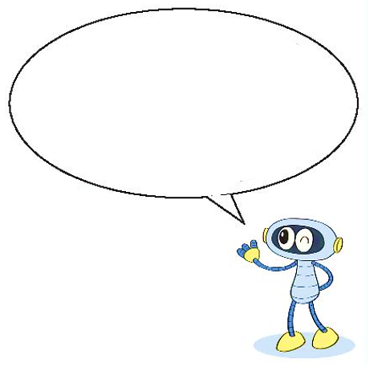



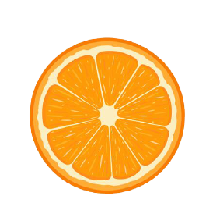
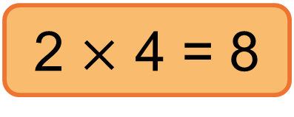
Mỗi đĩa có 2 quả cam,
4 đĩa có 8 quả cam.
8 quả cam chia vào các đĩa, mỗi đĩa 2 quả. Được 4 đĩa cam như vậy.
a)
2 $×$ 4 = 8
8 : 2 = 4

Slide 10

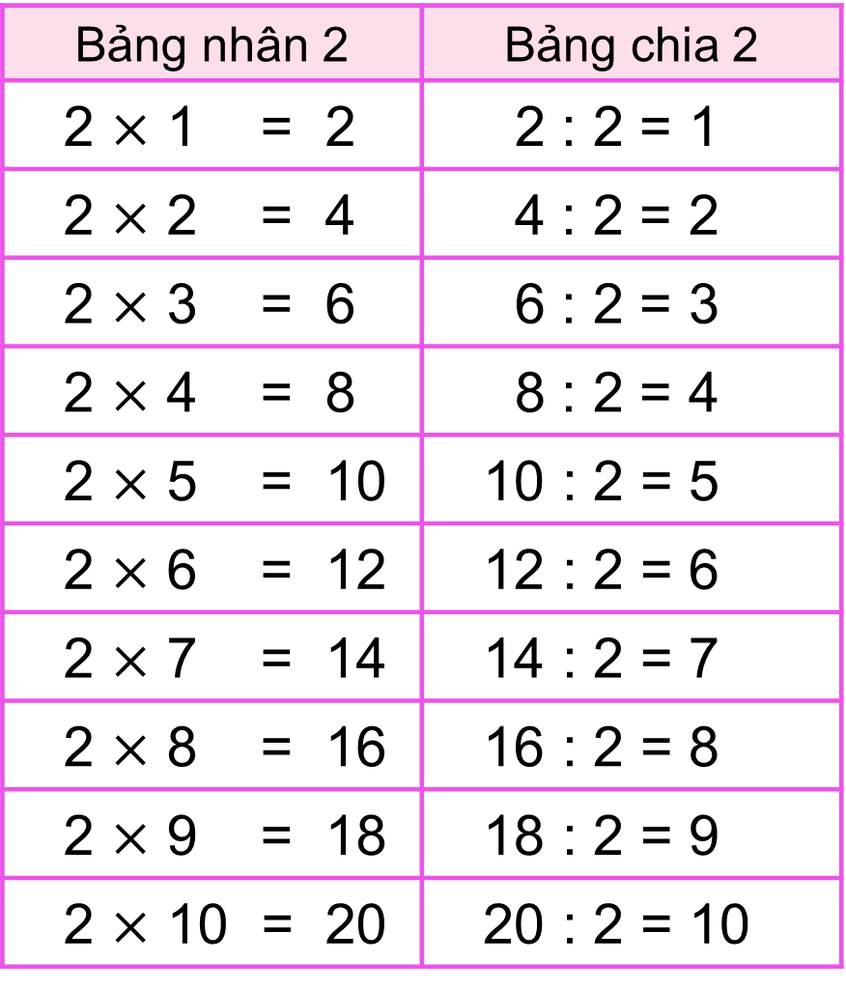
Bảng nhân 2 | Bảng chia 2
2 $×$ 1 = 2 | 2 : 2 = 1
2 $×$ 2 = 4 | 4 : 2 = 2
2 $×$ 3 = 6 | 6 : 2 = 3
2 $×$ 4 = 8 | 8 : 2 = 4
2 $×$ 5 = 10 | 10 : 2 = 5
2 $×$ 6 = 12 | 12 : 2 = 6
2 $×$ 7 = 14 | 14 : 2 = 7
2 $×$ 8 = 16 | 16 : 2 = 8
2 $×$ 9 = 18 | 18 : 2 = 9
2 $×$ 10 = 20 | 20 : 2 = 10
b) Hoàn thành bảng chia 2
Lập bảng chia 2 từ bảng nhân 2.
?
?
Nhận xét:
?
Số bị chia là tích của các phép nhân.
Số chia đều là số 2.
Thương là các số tự nhiên tăng dần từ 1 đến 10.
?
?
?

Slide 11
HOẠT ĐỘNG

Slide 12
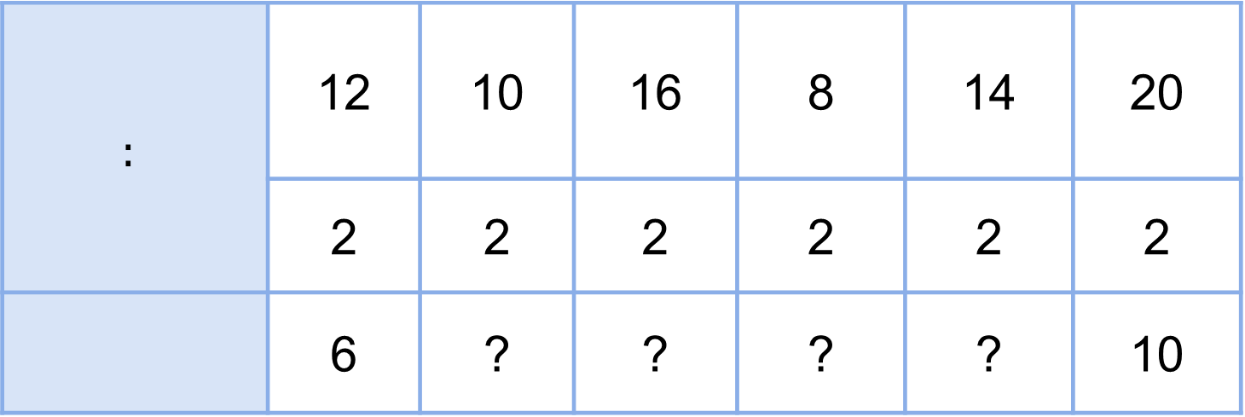
1
Số
?
$$:$$ | 12 | 10 | 16 | 8 | 14 | 20
 | 2 | 2 | 2 | 2 | 2 | 2
 | 6 | ? | ? | ? | ? | 10
5
8
4
7

Slide 13
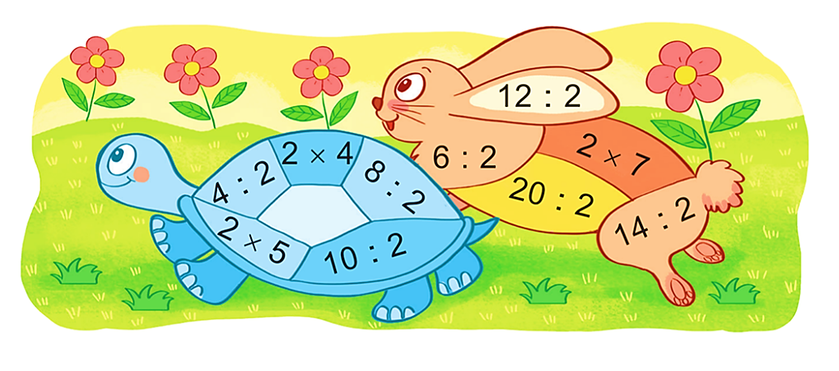
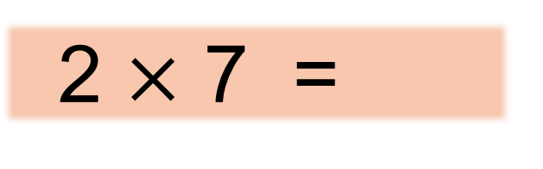
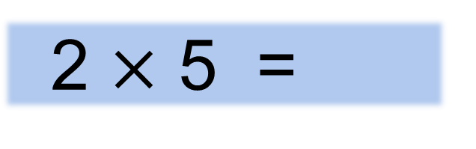
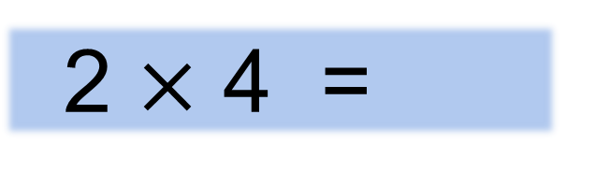
2
Tính nhẩm.
2
4 : 2 =
8
2 $×$ 4 =
6
12 : 2 =
8 : 2 =
4
14
2 $×$ 7 =
10 : 2 =
5
14 : 2 =
7
10
2 $×$ 5 =
20 : 2 =
10
6 : 2 =
3

Slide 14
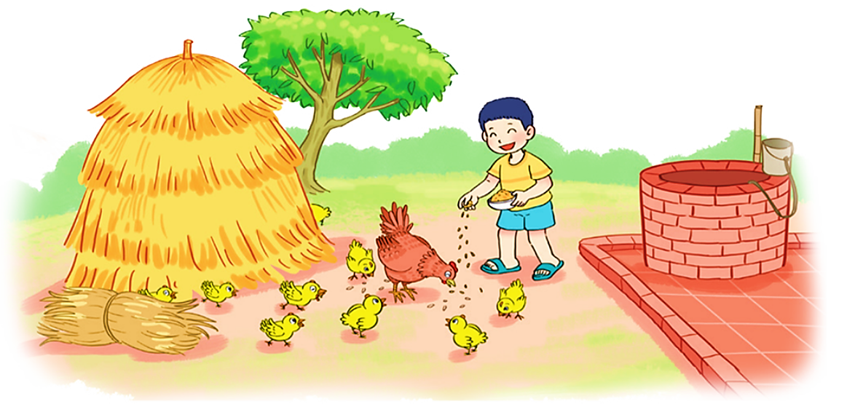
Bài giải
Mỗi con gà có 2 cái chân.
3
Đàn gà đang ở cạnh đống rơm. Việt cho biết có tất cả 20 cái chân gà. Đố em biết đàn gà đó có bao nhiêu con gà?
Đàn gà đó có số con gà là:
20 : 2 = 10 (con)
Đáp số: 10 con gà.

Slide 15
Củng cố

Slide 16


Trò chơi
Ong tìm mật

Slide 17




14 : 2 =
5
6
7

Slide 18
8 : 2 = ?
7
4
5

Slide 19
16 : 2 = ?
8
6
7

Slide 20
CHÀO TẠM BIỆT

